Slide 3
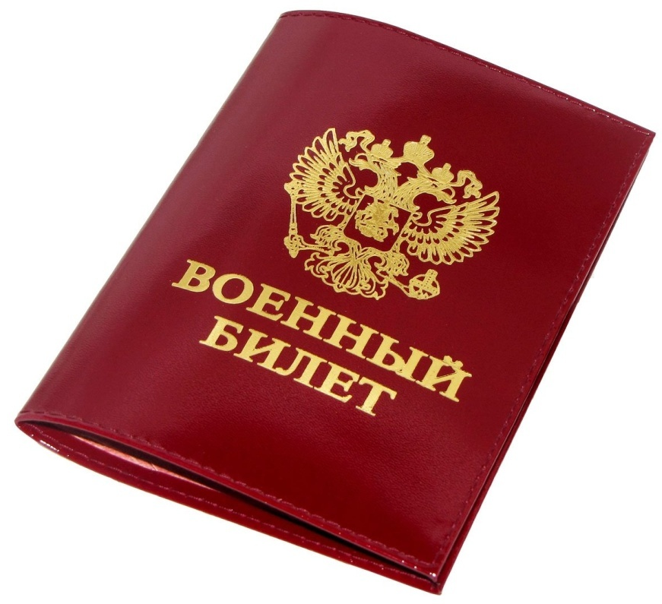
Еще же отрок да будет во всех своих службах прилежен и да служит с охотою и радением, ибо как кто служит, так ему и платят, по тому и счастие себе получает

Slide 4
"Пойдешь ли ты служить в армию?»
Ответы учащихся 9-11 классов нашей школы.

Slide 5
"Пойдешь ли ты служить в армию?»
Ответы учащихся нашего класса.
1. Отслужу срочную военную службу - 7 человек
2. Буду поступать в военное учебное заведение - 5 человек
3.Не хочу идти - 6 человек
4. Выберу альтернативную службу - 1 человек

Slide 6
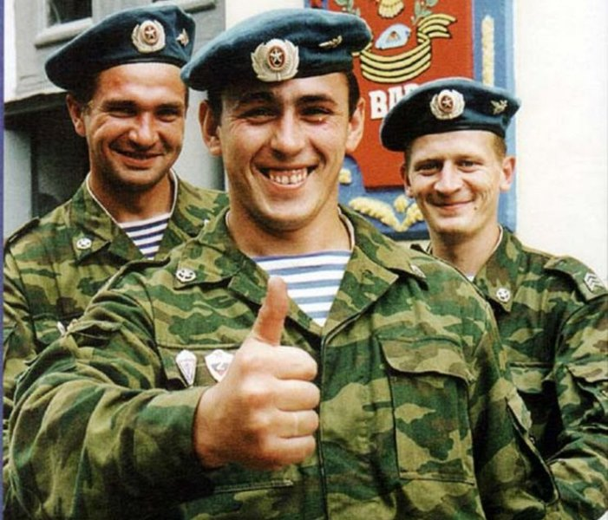
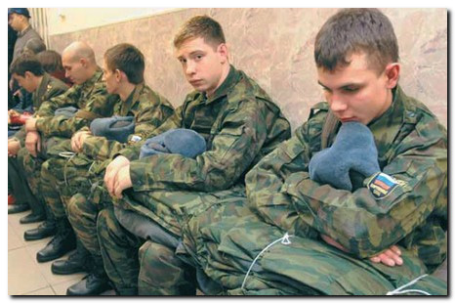
Служба в армии:
ЗА или ПРОТИВ?

Slide 7
Служба в армии: ЗА или ПРОТИВ?
за службу в армии
против службы в армии
воздержался

Slide 8
"служение Родине»
карьерист
честь
диктат
доблесть
мужество
власть

Slide 9
Работа с понятиями по группам

Slide 10
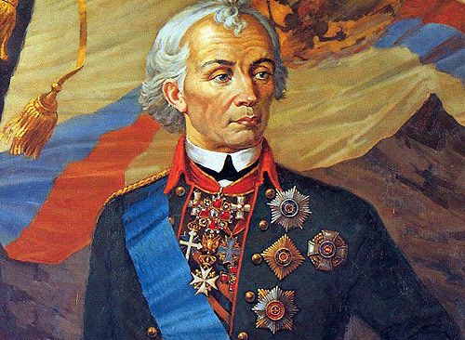
Алекса́ндр Васи́льевич Суво́ров - великий русский полководец
Сам погибай - товарища выручай.
Дисциплина - мать победы.
Кто напуган - наполовину побит.

Slide 11
Служба в армии:
ЗА или ПРОТИВ?

Slide 12
Высказывания юношей после службы в армии
По своему опыту скажу, что в армейке можно переосмыслить жизнь. Сначала учишься выживать в мужском коллективе, а потом понимаешь что такое настоящая дружба. Родителей начинаешь ценить и любить еще больше.
Я до армии был ленивый, падший духом человек, без физической подготовки. После службы в армии имею: Крепость духа и воли, стальное терпение, физическую подготовку, веру в себя и не боюсь трудностей.
Советовать идти или не идти я не буду, но я после университета решил сходить. Многие говорят идти - потерять год, я так не считаю. Я приобрел достаточно опыта в различных сферах, появилось много друзей. Все же это отличная школа жизни, я отслужил и не жалею! Почти у всех моих знакомых и друзей за этот год ровным счетом ничего не изменилось, так что кто теряет год это еще вопрос…

Slide 13
Служение в армии иллюстрируют ли проявление патриотизма?

Slide 14
Служба в армии: ЗА или ПРОТИВ?
за службу в армии
против службы в армии
воздержался

Slide 15
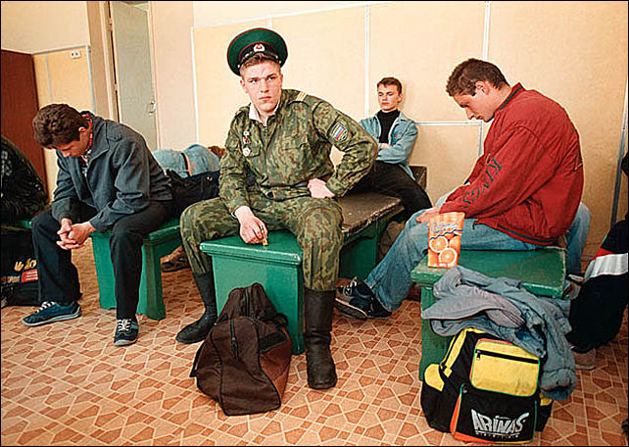
Интересные факты:
знаменитые люди России и Армия

Slide 16
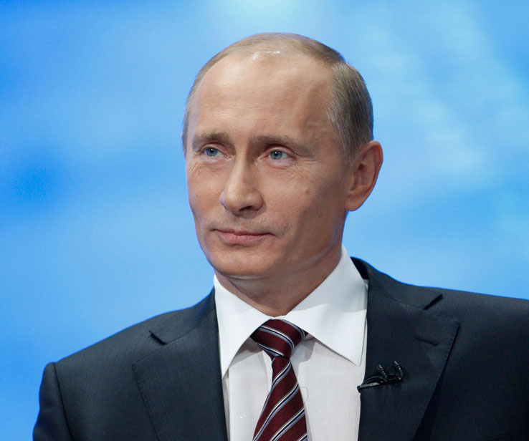
Владимир Владимирович Путин
В армии
В.В. Путин не служил. В связи с учебой в ЛГУ, а там была военная кафедра, далее служба в КГБ СССР.

Slide 17
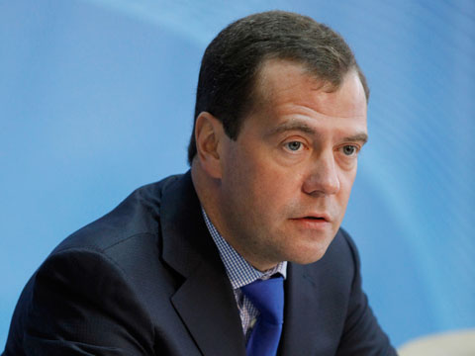
Дмитрий Анатольевич Медведев
Д.А. Медведев не служил, по причине своего обучения в Ленинградском государственном университете, он прошел только полуторамесячные сборы в Карелии.

Slide 18
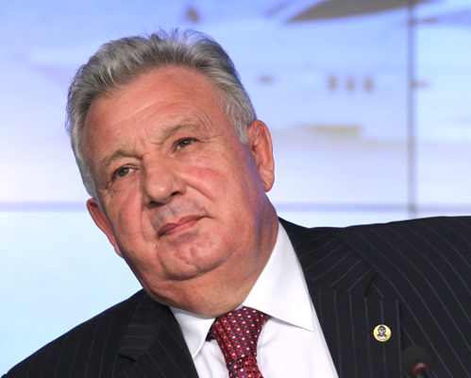
Виктор Иванович Ишаев
В.И. Ишаев
в 1971-1973 годах служил в армии.

Slide 19
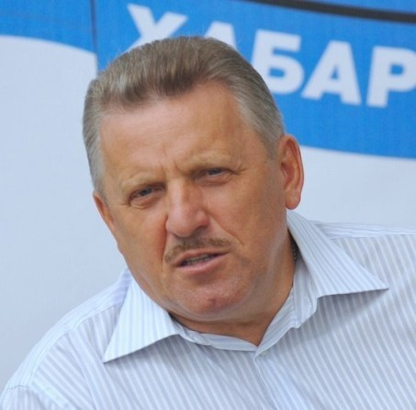
Вячеслав Иванович Шпорт
В.И. Шпорт
с 1973 по 1975 год служил в ракетных войсках и артиллерии на Дальнем Востоке.

Slide 20
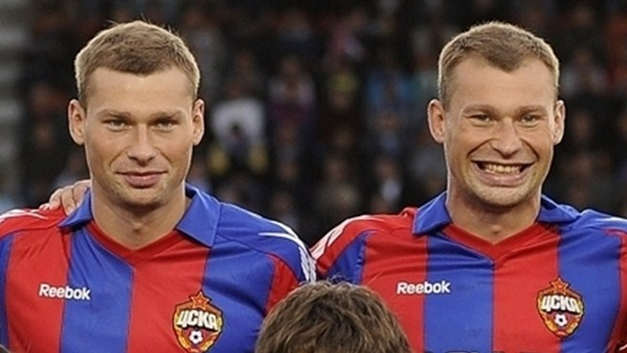
Братья Березуцкие
Футболисты Василий и Алексей в 18 лет были призваны в спортроту ЦСКА.

Slide 21
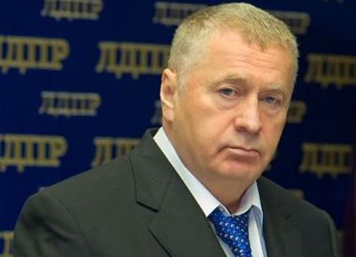
Владимир Вольфович Жириновский
В. В. Жириновский. Два года «кантовался» офицером спецпропаганды в штабе Закавказского военного округа, уже тогда оттачивая ораторское мастерство.

Slide 22
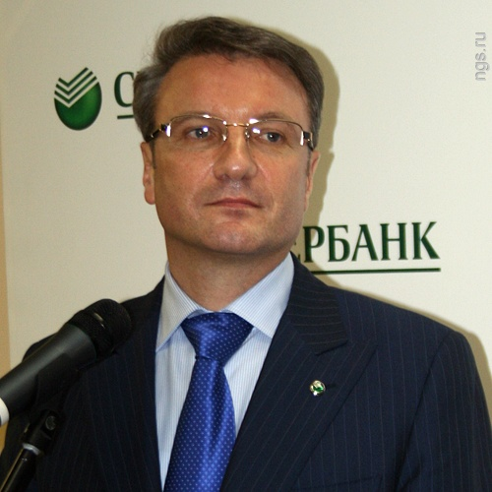
Герман Оскарович Греф
В 1982 -1984 гг. служил в спецназе внутренних войск МВД. Армию вспоминает с гордостью и удовольствием, считает, что «именно там стал мужчиной».

Slide 23
Геннадий Андреевич Зюганов
Честно отслужил в подразделении радиационной и химической разведки сначала в Белоруссии, потом в Германии.

Slide 24
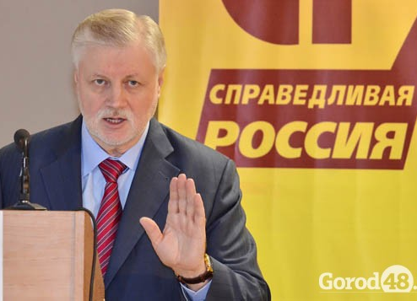
Сергей Михайлович Миронов
В 18 лет добровольно ушёл в армию, будучи учащимся техникума. Прошёл «настоящую мужскую службу» в 1971-1973 гг. в воздушно-десантных войсках

Slide 25
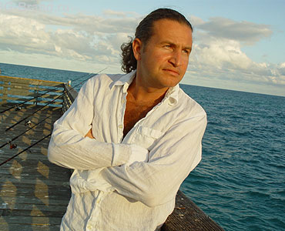
Леонид Агутин
Служил в погранвойсках на карело-финской границе.

Slide 26
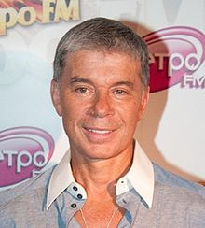
Олег Газманов
Получил профессию инженера-минёра в Калининградском высшем инженерно-морском училище, затем служил под Ригой на минно-торпедных складах. Офицер запаса.

Slide 27
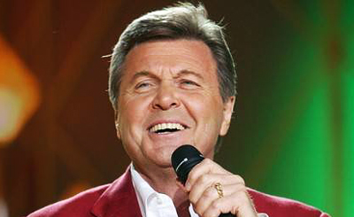
Лев Лещенко
В 1961 г. под Тамбовом прошёл курс молодого бойца, затем его отправили служить в Германию, в 62-й танковый полк.

Slide 28
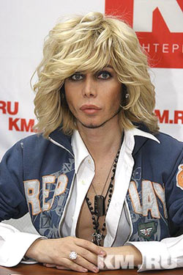
Сергей Зверев
В 1980-х годах проходил службу в рядах Вооружённых сил СССР (ПВО) в Польше, где был заместителем командира взвода, секретарём комсомольской организации и дослужился до звания старшего сержанта

Slide 29
Продолжи предложения
Мне пришло в голову….
Я поймал себя на мысли…
Я ещё раз убедился….
Если, честно, то…

Slide 30
– разговор был интересен и полезен
– обязательно следует продолжить разговор на эту тему
– разговор был непродуктивным и неинтересным

Slide 31
